Slide 1

Hello Java!
1

Slide 2
4.
Podstawy Programowania w Javie
Wstęp do programowania obiektowego: klasy, obiekty, konstruktory, metody i atrybuty
Sebastian Kozak
Mateusz Bałakier
2
Notes:
Zaczynamy od zmiennych

Slide 3
Programowanie obiektowe jest próbą przedstawienia świata rzeczywistego i relacji w nim zachodzących, za pomocą obiektów.
3

Slide 4
Główne zalety programowania obiektowego
Przejrzystość i intuicyjność
Łatwa modyfikacja napisanego kodu
Mniejsze ryzyko błędów podczas wprowadzania zmian
Ułatwia pracę w zespole
4

Slide 5
Klasa jako podstawa obiektowości
5

Slide 6
Klasa jest swego rodzaju definicją/szablonem, opisującą obiekty znajdujące się w otaczającym nas świecie. Zawiera zestaw atrybutów które opisują stan obiektu (np. gatunek, ilość piwa w butelce, informacje czy butelka jest już otwarta), oraz listę czynności które możemy na nim wykonać (np. otwórz piwo, wypij podaną ilość mililitrów, pokaż ile zostało)
6

Slide 7
Klasa
Klasa definiuje nowe typy zmiennych np. zmienna typu Weekend
Nowe klasy tworzy się przy pomocy słowa kluczowego „class”
Głównymi elementami klasy są: atrybuty, metody i konstruktory
7

Slide 8
Atrybuty klasy
Wartości opisujące obiekt oraz jego stan
Są realizowane przy pomocy zmiennych (np. int, boolean, String itp.)
Klasa może zawierać dowolną ilość atrybutów o dowolnych typach
8

Slide 9
Metody
Metody w programowaniu obiektowym to nic innego jak dobrze znane nam funkcje z podejścia strukturalnego
Są to funkcje, które wykonują jakąś czynność na naszym obiekcie
Metody mogą zmieniać stan obiektu znajdujący się w atrybutach, czyli mają do nich dostęp tak jakby były zmiennymi zadeklarowanymi w ramach funkcji/metody
Metody podobnie jak funkcje mogą przyjmować parametry oraz zwracać wartości
9

Slide 10
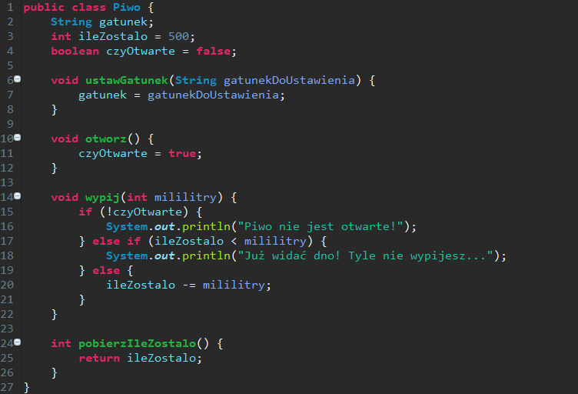
Piwo.java
10

Slide 11
Uwaga!
W języku Java przyjęło się że każda klasa znajduje się w oddzielnym pliku o takiej samej nazwie. Na przykład klasa „Piwo” wyląduje w pliku Piwo.java
Każda nazwa klasy powinna zaczynać się z dużej litery!
11
Notes:
Omówić i pokazać

Slide 12
OBIEKT
12

Slide 13
Obiekt jest instancją klasy, czyli w przypadku naszego piwa typem zmiennej będzie „Piwo”, a jego wartością obiekt tej klasy.
Obiekt = to co jest wartością zmiennej
13

Slide 14
Obiekt
Aby utworzyć nowy obiekt, używamy słowa kluczowego „new” np. „new NaszaKlasa();”
Możemy tworzyć dowolną liczbę obiektów jednej klasy, zawierających różne wartości atrybutów. Podobnie jak datownikiem możemy postawić bardzo wiele różnych dat o tym samym formacie i wyglądzie.
14

Slide 15
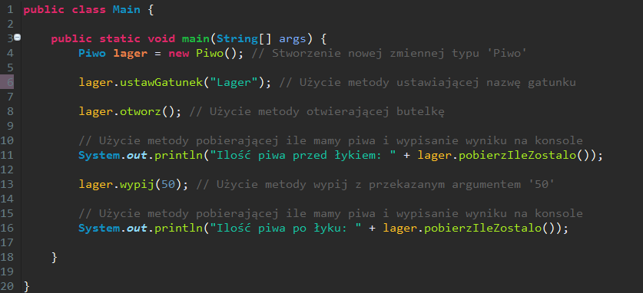
Klasa jako nowy typ zmiennej, a obiekt jako jej wartość
15

Slide 16
Dostęp do atrybutów obiektu
Obiekty przechowują w sobie atrybuty/zmienne, które je „opisują”
Możemy się do nich dostać poprzez metody obiektu, które zwracają lub ustawiają poszczególne wartości
Drugim sposobem jest bezpośrednie odwołanie się przy użycie kropki po nazwie zmiennej przechowującej obiekt (nazwaZmiennej.nazwaAtrybutu) np. lager.ileZostalo
16

Slide 17
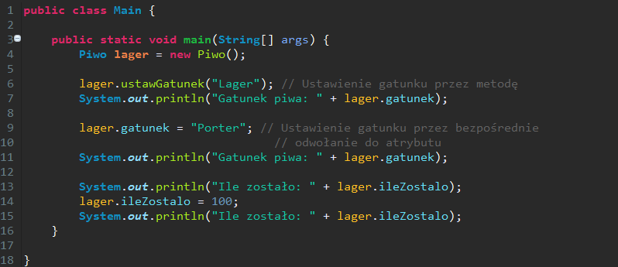

Dostęp do atrybutów obiektu - przykłady
17

Slide 18
Konstruktor
Konstruktor jest specjalną metodą, która wykonuje się tylko raz podczas tworzenia obiektu
Konstruktor może przyjmować argumenty
Konstruktor może modyfikować/ustawiać atrybuty
Służy on głównie do ustawiania początkowych wartości atrybutów w obiekcie
Konstruktorów może być kilka (różniących się przyjmowanymi parametrami)
18

Slide 19
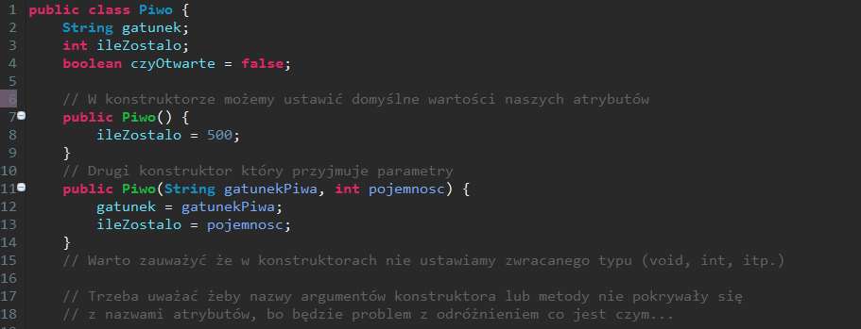
Konstruktor w Piwo.java
19

Slide 20
Uwaga!
W przypadku gdy nie napiszemy w klasie żadnego konstruktora, java automatycznie doda pusty konstruktor, który nie przyjmuje żadnych argumentów.
20
Notes:
Omówić i pokazać

Slide 21
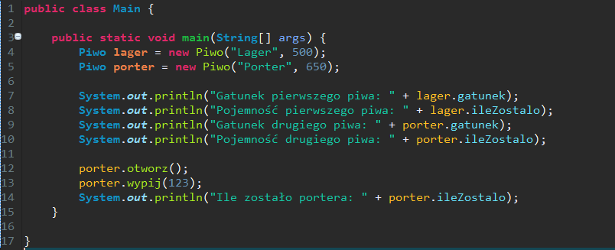

Użycie konstruktorów
21

Slide 22
„OBIEKTOWE WERSJE” TYPÓW PROSTYCH
6

Slide 23
Typów otoczkowych używa się w sytuacjach w których potrzebna jest obiektowa reprezentacja typów prostych np. gdy wartość może być nullem lub podczas użycia kolekcji które przyjmują tylko obiekty
7

Slide 24
Obiektowe odpowiedniki
Typ prosty | Typ obiektowy (otoczkowy)
double | Double
float | Float
long | Long
short | Short
int | Integer
byte | Byte
char | Character
boolean | Boolean
8

Slide 25
Obiektowe odpowiedniki – co posiadają
Wszystkie (poza Character) typy obiektowe posiadają dwa konstruktory, pierwszy przyjmujący wartość w prostej postaci (np. Integer przyjmuje int’a) oraz drugi przyjmujący wartość jako String
Każdy typ obiektowy posiada metodę zwracającą wartość w prostej postaci
Dodatkowo, typy numeryczne posiadają metody do zwracania wartości w innych precyzjach. Np. Integer posiada metodę shortValue(), która zwróci wartość przekonwertowaną do short’a
9

Slide 26
Uwaga!
Jeśli do konstruktora klasy numerycznej (Integer, Float, itp.) przekażemy Stringa który zawiera coś innego niż liczba, program podczas wykonania zwróci błąd NumberFormatException.
Klasa Boolean przyjmie wartość false, dla każdego Stringa innego od „true” (nie zależnie od wielkości liter).
10
Notes:
Omówić i pokazać

Slide 27
Uwaga!
Język Java posiada mechanizm automatycznego opakowywania i rozpakowywania typów prostych („auto-boxing”). Oznacza to że możemy „mieszać” wartości proste i obiektowe, np. do zmiennej Integer przypisać wartość ze zmiennej int (dojdzie do automatycznego opakowania w obiekt int’a) lub do metody która przyjmuje argument typu char przekazać zmienną typu Character (automatycznie wstawi się wartość prosta)
11
Notes:
Omówić i pokazać

Slide 28
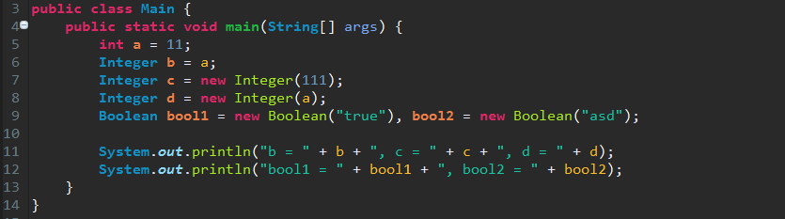
Obiektowe odpowiedniki – przykłady
12

Slide 29
PORÓWNYWANIE OBIEKTÓW – METODA equals()
13

Slide 30
Obiektów nie można w łatwy sposób porównać przy pomocy operatora „==„. Aby tego dokonać musimy stworzyć (a tak naprawdę nadpisać) metodę equals().
14

Slide 31
equals()
Metoda equals powinna zwracać boolean’a i jako argument przyjmować Object (czyli dowolny obiekt)
Możemy w niej zdefiniować kryteria po spełnieniu których uznajemy że obiekty są sobie równe
Domyślnego equals’a (który sprawdza czy obiekty są tego samego typu i mają wszystkie atrybuty o tych samych wartościach) możemy automatycznie wygenerować przy pomocy środowiska
15

Slide 32
Uwaga!
Jeśli w naszej klasie nie napiszemy własnej metody „equals”, Java automatycznie doda jej domyślną wersję, która porównuje adresy pod którymi znajdują się obiekty w pamięci ram (całkowicie ignoruje atrybuty).
Użycie operatora „==„ do porównania obiektów, zadziała tak samo jak domyślny equals (porówna adresy)
16
Notes:
Omówić i pokazać

Slide 33
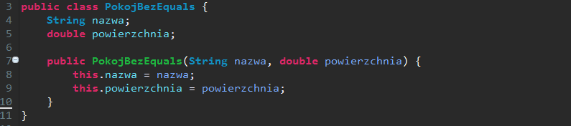
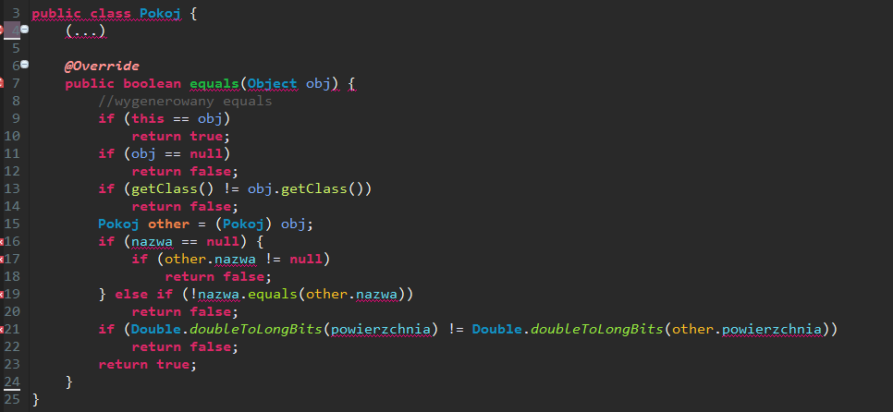
Equals - przykład
17

Slide 34
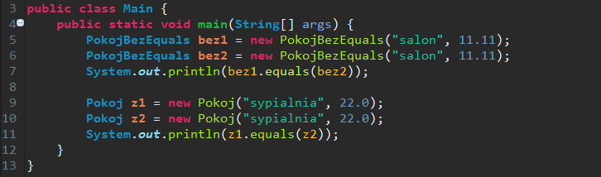
Equals – przykład c.d.
18

